Slide 1

Seminários do Projeto TETHA
PUCRS-DATACOM-FINEP
Avaliação de Módulos e Proposta de MAC-Ethernet
Equipe PUCRS
Érico Bastos (ebastos@inf.pucrs.br)
Taciano Rodolfo (taciano@inf.pucrs.br)
Guilherme Guindani (ac107029@inf.pucrs.br)
Alzemiro Lucas (ad106639@inf.pucrs.br)
Samuel Marczak (ae106666@inf.pucrs.br)
Leandro Möller (moller@inf.pucrs.br)
Everton Carara (carara@inf.pucrs.br)
Fernando Gehm Moraes (moraes@inf.pucrs.br)
Ney Laert Vilar Calazans(calazans@inf.pucrs.br)
Ricardo Planer(ac107018@inf.pucrs.br)

Slide 2
Motivação
Simular o módulo TxMAC e descrever os registradores que mandam sinais para este módulo.

Slide 3
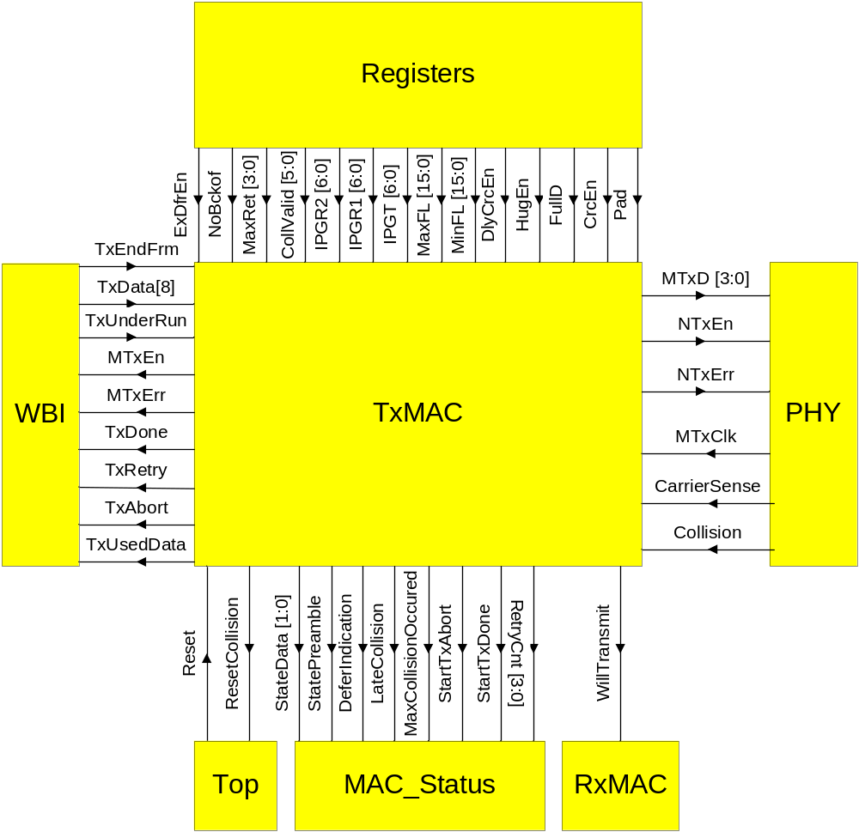
Conexões do TxMAC
WBI = Wishbone Interface;
Registers = Bloco de registradores de configuração do módulo;
Top = Entidade de maior hierarquia;
MAC_Status = Módulo de leitura do Status do TxMAC;
RxMAC = Receptor;

Slide 4
Registradores
Os seguintes registradores possuem sinais que modificam o funcionamento do módulo TxMAC:
MODER (Mode Register)
  Address: 0x00, Reset Value: 0000A000h
IPGT (Back to Back Inter Packet Gap Register)
  Address: 0x0C, Reset Value: 00000012h
IPGR1 (Non Back to Back Inter Packet Gap Register 1)
  Address: 0x10, Reset Value: 0000000Ch
IPGR2 (Non Back to Back Inter Packet Gap Register 2)
  Address: 0x14, Reset Value: 00000012h
PACKETLEN (Packet Lenght Register)
  Address: 0x18, Reset Value: 00400600h
COLLCONF (Collision and Retry Configuration Register)
  Address: 0x1C, Reset Value: 000F003Fh

Slide 5
Registradores
O registrador MODER atua no módulo TxMAC com os seguintes sinais:
PAD – 1 bit
  Habilita ou desabilita o uso de pads para frames menores que o mínimo;
  0 = Não adiciona pads a frames curtos;
  1 = Adiciona pads a frames curtos (Até que o tamanho mínimo do frame alcance MINFL).
CRCEN – 1 bit
  Habilita ou desabilita a transmissão de CRC para controle de erro;
  0 = O TxMAC não adiciona o CRC (passa frames que, teoricamente, já possuem CRC);
  1 = O TxMAC adiciona CRC à todos os frames.

Slide 6
Registradores
O registrador MODER atua no módulo TxMAC com os seguintes sinais:
FULLD – 1 bit
  Seleciona o modo de operação;
  0 = Half duplex;
  1 = Full duplex.
HUGEN – 1 bit
  Habilita ou desabilita a transmissão de pacotes muito grandes;
  0 = O tamanho máximo de um frame é MAXFL. Todos os bytes adicionais serão descartados;
  1 = Frames até 64 KB são transmitidos.

Slide 7
Registradores
O registrador MODER atua no módulo TxMAC com os seguintes sinais:
DLYCRCEN – 1 bit
  Habilita ou desabilita o modo de cálculo atrasado do CRC;
  0 = Operação normal (O cálculo do CRC começa logo após o SFD;
  1 = O cálculo do CRC começa 4 bytes após o SFD.
NOBCKOF – 1 bit
  Habilita ou desabilita a espera quando ocorrer colisão;
  0 = Operação normal (Um algoritmo exponencial binário de backoff é utilizado);
  1 = O TxMAC começa a retransmissão imeditamente após a colisão.

Slide 8
Registradores
O registrador MODER atua no módulo TxMAC com os seguintes sinais:
EXDFEN – 1 bit
  Adiamento excessivo no aguardo da portadora;
  0 = Quando se atinge o limite de adiamento excessivo, o pacote é abortado;
  1 = O MAC aguarda pela portadora indefinidamente.

Slide 9
Registradores
O registrador IPGT atua no módulo TxMAC com os seguintes sinais:
IPGT (6 – 0) – 6 bits
  Tempo entre pacotes;
  Half duplex: O valor recomendado é 0x12, que é igual a 0.96 us IPG (100 Mbps) ou 9.6 us (10 Mbps). O período em tempo de nibble menos 3 deve ser escrito neste registrador;
  1 = Full duplex: O valor recomendado é 0x15, que é igual a 0.96 us IPG (100 Mbps) ou 9.6 us (10 Mbps). O período em tempo de nibble menos 6 deve ser escrito neste registrador.
Os bits 31 – 7 são reservados.

Slide 10
Registradores
O registrador IPGR1 atua no módulo TxMAC com os seguintes sinais:
IPGR1 (6 – 0) – 6 bits
  Tempo entre pacotes interrompido por uma colisão;
  Quando uma portadora aparece dentro da janela do IPGR1, o TxMAC entra em adiamento e o contador IPGR é reiniciado;
  Quando uma portadora aparece após a janela do IPGR1, o contador IPGR continua a contagem. O valor recomendado e padrão deste registrador é 0x0C. Este deve estar entre [0, IPGR2].
Os bits 31 – 7 são reservados.

Slide 11
Registradores
O registrador IPGR2 atua no módulo TxMAC com os seguintes sinais:
IPGR2 (6 – 0) – 6 bits
  Tempo entre pacotes interrompido por uma colisão;
  O valor recomendado e padrão deste registrador é 0x12, que é igual a 0.96 us IPG (100 Mbps) ou 9.6 us (10 Mbps).
Os bits 31 – 7 são reservados.

Slide 12
Registradores
O registrador PACKETLEN atua no módulo TxMAC com os seguintes sinais:
MINFL (31 – 16) – 16 bits
  Tamanho mínimo do pacote;
  O tamanho mínimo de um pacote Ethernet é de 64 bytes. Se a recepção de pacotes pequenos é necessária, o sinal RECSMALL deve ser ativado (No registrador MODER) ou alterar o valor MINFL deste registrador;
  Para se transmitir pacotes pequenos, o sinal PAD deve ser ativado ou deve se alterar o valor MINFL deste registrador.

Slide 13
Registradores
O registrador PACKETLEN atua no módulo TxMAC com os seguintes sinais:
MAXFL (16 – 0) – 16 bits
  Tamanho máximo do pacote;
  O tamanho máximo de um pacote Ethernet é de 1518 bytes. Para dar suporte a isso e deixar espaço adicional para tags, um tamanho máximo de pacote padrão é 1536 bytes (0x0600). Se for necessário o suporte a pacotes maiores, deve-se ativar o sinal HUGEN ou alterar o valor MAXFL deste registrador.

Slide 14
Registradores
O registrador COLLCONF atua no módulo TxMAC com os seguintes sinais:
MAXRET (19 – 16) – 4 bits
  Numero máximo de tentativas de retransmissão após uma colisão;
  Este campo especifica o número máximo de tentativas consecutivas de retransmissão depois que uma colisão é detectada. Quando este máximo é atingido, o TxMAC reporta um erro e pára a transmissão do pacote corrente. De acordo com o padrão Ethernet, o valor padrão do MAXRET é 0xF (15).

Slide 15
Registradores
O registrador COLLCONF atua no módulo TxMAC com os seguintes sinais:
COLLVALID (5 – 0) – 6 bits
  Este campo especifica uma janela de tempo para as colisões. Uma colisão que ocorra após a janela de tempo para as colisões é dita “Late Collision” e quando detectada a transmissão do pacote é abortada. O valor padrão é igual a 0x3F (Por definição uma colisão atrasada (Late Collision) é qualquer colisão que ocorra 64 bytes (63 + 1) a partir do preâmbulo).
Os bits 31 – 20 são reservados;
Os bits 15 – 6 são reservados.

Slide 16
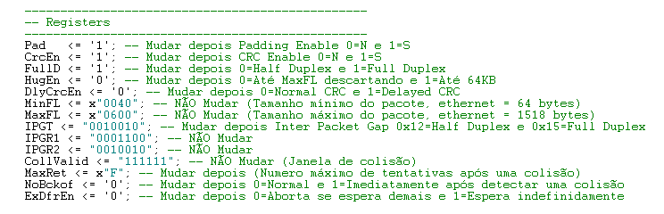
Simulação do módulo
Para realizar a simulação do módulo TxMAC utilizei os seguintes valores nos registradores:

Slide 17
Simulação do módulo
A estrutura do testbench é uma tal que a descrição abaixo seja mantida:
Efetuar um reset no módulo;
Esperar 800 ns pela correta inicialização do módulo;
Colocar um byte válido no TxData e subir o sinal de TxStartFrm por dois ciclos de clock;
Esperar até que o sinal de TxUsedData seja setado pelo módulo e a partir daí colocar novos bytes válidos no TxData a cada dois ciclos de clock;
No ultimo byte a ser enviado ao módulo, deve se ativar o sinal de TxEndFrm.

Slide 18
Simulação do módulo
Para verificar o correto funcionamento do módulo deve-se notar os seguintes sinais:
Ao detectar o TxStartFrm o módulo deve subir os sinais NTxEn e WillTransmit para começar uma transmissão ao PHY e ao RxMAC;
Em seguida o módulo envia o preâmbulo e o SFD ao PHY;
Em seguida ele seta o sinal TxUsedData para pedir um novo byte;
Quando ele recebe o sinal TxEndFrm ele baixa o sinal TxUsedData e transmite o CRC (se habilitado);
Ao final ele sinaliza com o TxDone o fim da transmissão.

Slide 19
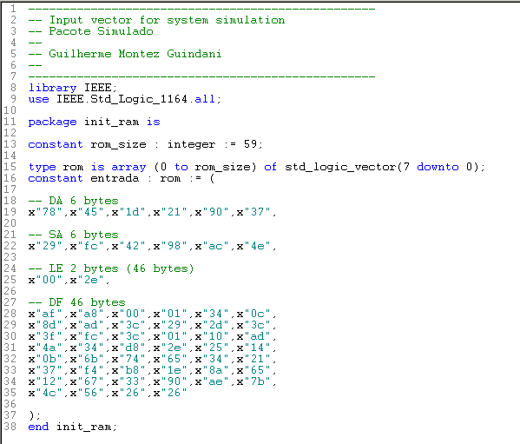
Simulação do módulo
Para a simulação estou utilizando o seguinte pacote simulado:

Slide 20
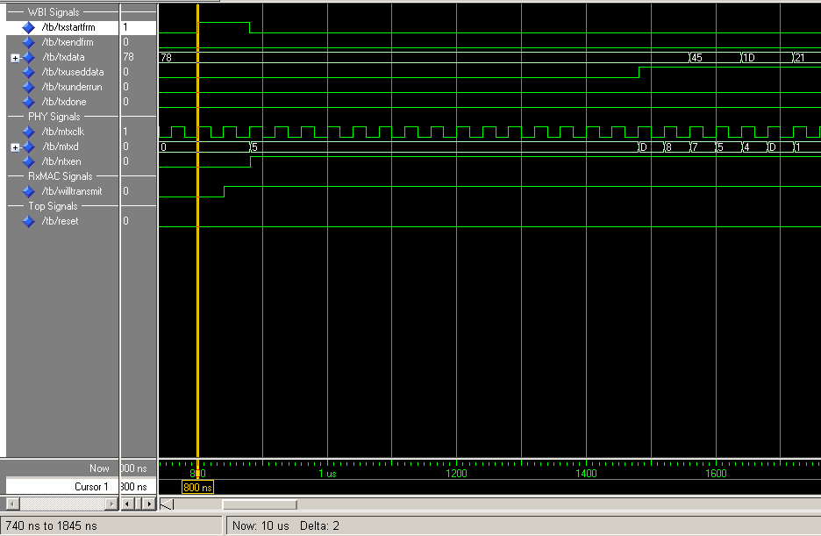
Simulação do módulo

Slide 21
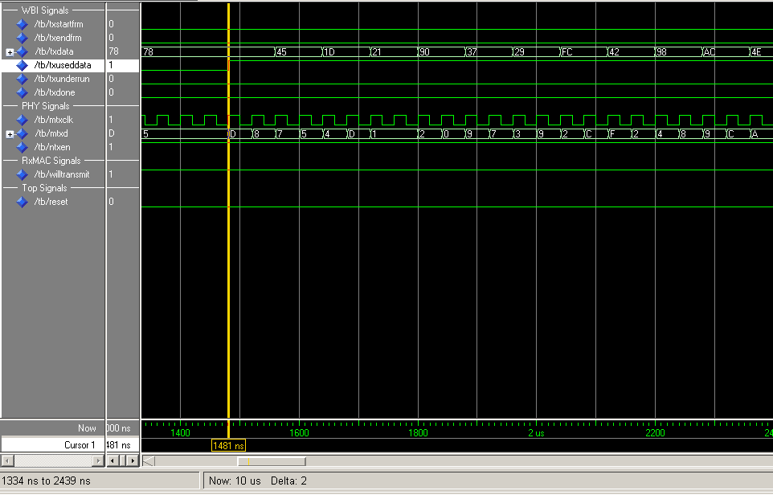
Simulação do módulo

Slide 22
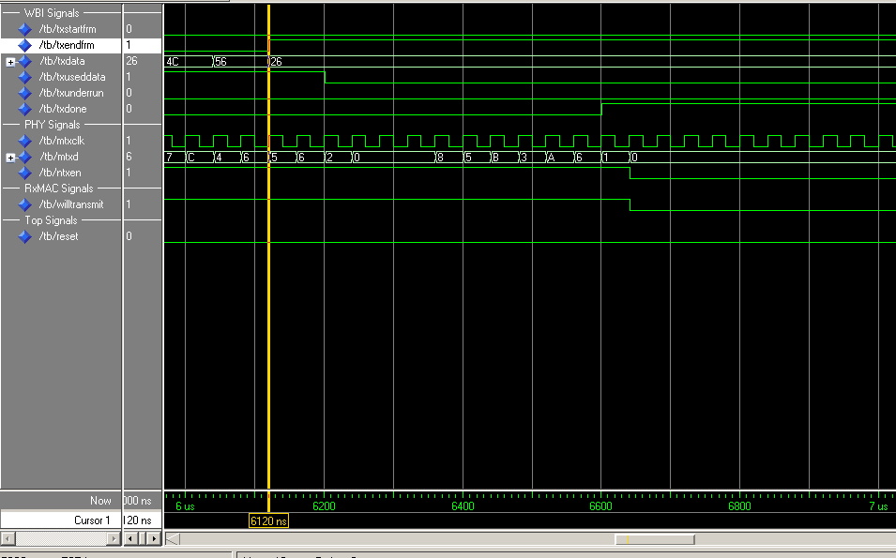
Simulação do módulo

